Slide 1
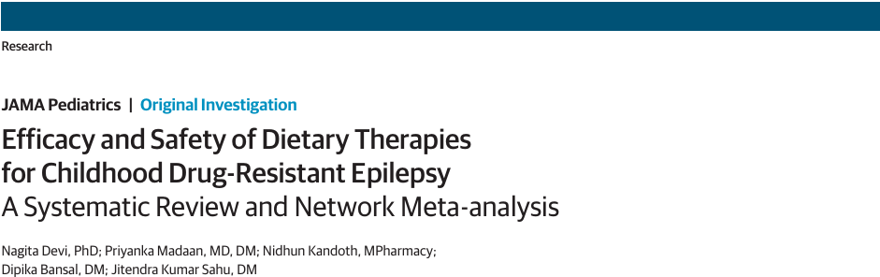
14.10.2025
Mustafa Mert SAĞLAM

Slide 2
GİRİŞ
İlaç Dirençli Epilepsi (DRE)
Epilepsili çocukların yaklaşık %30’u ilaçlara dirençlidir.
Cerrahi, uygun olgularda kalıcı çözüm sağlar; ancak her hasta için mümkün değildir.
Bu nedenle, diyet tedavileri cerrahi öncesinde veya cerrahiye uygun olmayan olgularda önemli bir alternatiftir.
Ketojenik Diyet (KD)
Yüzyılı aşkın süredir kullanılan etkili bir yöntemdir.
Ancak uyum zorluğu ve katı kısıtlamalar nedeniyle uygulaması zordur.
Yeni Yaklaşımlar
Son 20 yılda daha esnek ve uygulanabilir diyetler geliştirilmiştir:
Modifiye Atkins Diyeti (MAD)
Düşük Glisemik İndeks Tedavisi (LGIT)
Bu diyetler daha lezzetli, uygun, ve ailelerin uygulamasına daha elverişlidir.

Slide 3
GİRİŞ
Diyetlerin Özellikleri
Klasik Ketojenik Diyet (KD):
4:1 yağ:karbonhidrat+protein oranı, enerjinin %80’i yağdan.
MCT-KD: Yağ kaynağı olarak orta zincirli trigliseritler kullanılır.
MAD: Günlük 10–20 g karbonhidrat sınırı.
LGIT: Günlük 40–60 g karbonhidrat, düşük glisemik indeksli gıdalarla.
MAD ve LGIT’de belirli bir ketojenik oran yoktur.

Slide 4
GİRİŞ
Çalışmanın Amacı
Önceki meta-analizlerde diyet tedavileri incelense de, etkinlik ve güvenlik açısından doğrudan karşılaştırma yapılmamıştı.
Bu nedenle araştırmacılar, çocukluk çağı ilaç dirençli epilepsilerinde uygulanan farklı diyetleri sistematik olarak karşılaştırdı.
Ne Karşılaştırıldı?
Ketojenik diyet (KD)
Modifiye Atkins diyeti (MAD)
Düşük glisemik indeks tedavisi (LGIT)
Kısa ve uzun dönem etkinlik ile güvenlik yönünden değerlendirildi.

Slide 5
METOD
Arama Stratejisi
Çalışma, PROSPERO’ya kayıtlı ve PRISMA rehberine uygun olarak yürütülmüştür.
Veri tabanları: PubMed, Embase, Cochrane, Ovid
Arama terimleri:
Ketogenic diet
Medium chain triglyceride diet
Modified Atkins diet
Low glycemic index therapy
Refractory epilepsy
Google Scholar, ClinicalTrials.gov ve ilgili makalelerin referans listeleri tarandı.
Ayrıca, önceki meta-analizlerde yer alan çalışmalar da değerlendirildi.

Slide 6
METOD
Dahil Edilen Çalışmalar
Katılımcılar: 18 yaş altı çocuklarda ilaç dirençli epilepsi (DRE)
Değerlendirilen diyetler:
Ketojenik diyet (KD, klasik ve MCT-KD)
Modifiye Atkins diyeti (MAD)
Düşük glisemik indeks tedavisi (LGIT)
Karşılaştırma grubu: Standart ilaç tedavisi (care as usual)
Hariç Tutulan Çalışmalar
Derlemeler, olgu-kontrol veya kohort çalışmaları
Crossover çalışmaları (ilk faz sonucu olmayan)
Olgu sunumları, mektuplar, yorumlar, konferans özetleri
Orijinal verisi olmayan pilot veya gözlemsel araştırmalar

Slide 7
METOD
Birincil ve İkincil Sonuçlar
İlaç dirençli epilepsili (DRE) çocuklarda herhangi bir tedavi girişiminin temel amacı, nöbet sıklığını anlamlı düzeyde azaltmak veya nöbet özgürlüğü (tam kontrol) sağlamaktır.
Değerlendirme Süreleri
Kısa dönem: ≤ 3 ay
Orta dönem: 4–6 ay
Uzun dönem: ≥ 12 ay
Etkinlik Ölçütleri
%50 ve üzeri nöbet azalması
%90 ve üzeri nöbet azalması
Tam nöbetsizlik (seizure freedom)
Güvenlik Ölçütleri
Yan etki nedeniyle tedaviyi bırakma
Diğer advers olaylar (AE’ler)

Slide 8
METOD
Kalite Değerlendirmesi
Her çalışma Cochrane risk-of-bias (sistematik hata riski) aracının 2. sürümü ile değerlendirildi.
Değerlendirme iki bağımsız araştırmacı (N.D. ve N.K.) tarafından yapıldı.
Görüş ayrılıkları durumunda, üçüncü araştırmacı (P.M.) devreye girdi ve uzlaşı sağlandı.

Slide 9
METOD
İstatistiksel Analiz
Çalışmalar arasındaki benzerlik (transitivity) klinik ve metodolojik özelliklere göre değerlendirildi.
Veriler ikili (dichotomous) tipteydi → sonuçlar odds ratio (OR) ve %95 güven aralığı ile hesaplandı.
Ayrıca:
Mutlak risk azalması (ARR)
Tedavi için gereken hasta sayısı (NNT)
Zarar görmek için gereken hasta sayısı (NNH) değerlendirildi.
Az sayıda çalışma ve heterojenlik nedeniyle rastgele etkiler modeli kullanıldı.

Slide 10
METOD
İstatistiksel Analiz
Veri Analizi
Analiz aracı: RStudio – Netmeta paketi ; Yaklaşım: Frekansçı (frequentist) yöntem
Diyetlerin Sıralanması
SUCRA yöntemi (kümülatif sıralama eğrisi altındaki alan) kullanıldı.
Sonuçlar 0–1 arası P puanlarıyla raporlandı. Yüksek P puanı = daha iyi etkinlik/güvenlik
Heterojenlik (Çalışmalar Arası Farklılık)
I², Q testi ve tau² ile değerlendirildi.
Kanıt Güvenilirliği
CINeMA sistemi ve GRADE kriterleri kullanıldı.

Slide 11
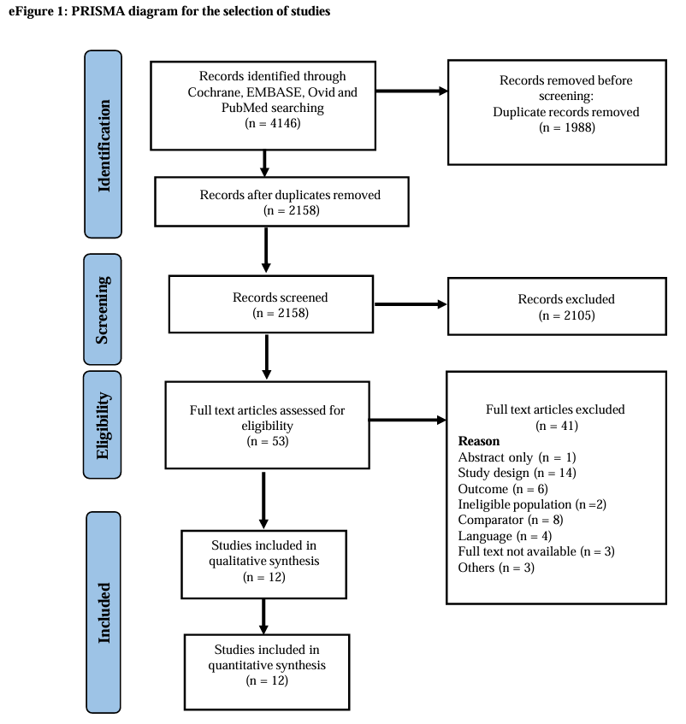
BULGULAR
Çalışma Seçimi
Başlangıçta 2158 çalışma incelendi.
2105’i konuyla ilgisiz,
41’i ise kriterlere uymadığı için elendi.
Nihai analizde: → 12 RCT (11 açık etiketli, 1 tek kör) yer aldı.
Çalışmaların Dağılımı
Ülkeler: Hindistan, İran, Kore, Hollanda, Birleşik Krallık
Yıllar: 2008–2021
Merkez sayısı:
10 tek merkezli,
2 çok merkezli çalışma

Slide 12
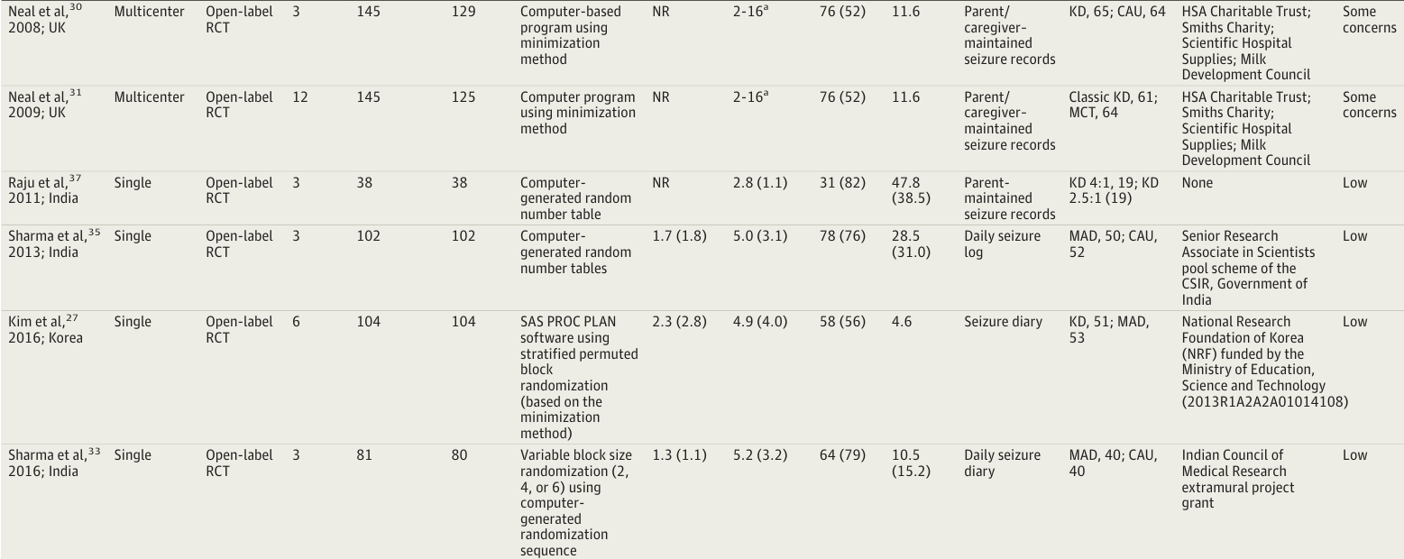
BULGULAR

Slide 13
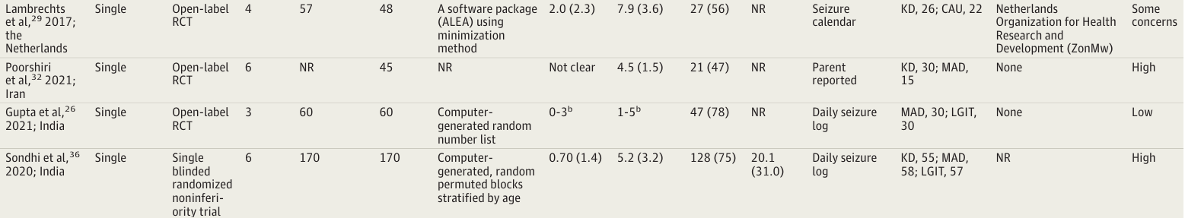
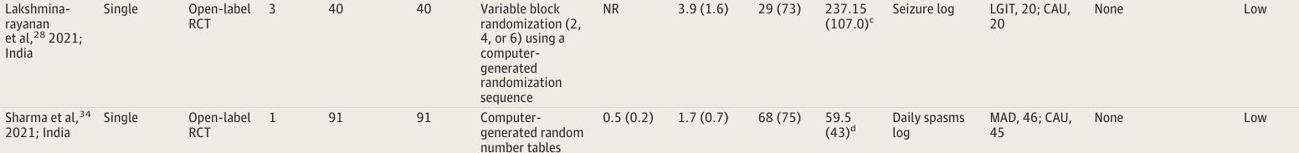
BULGULAR

Slide 14
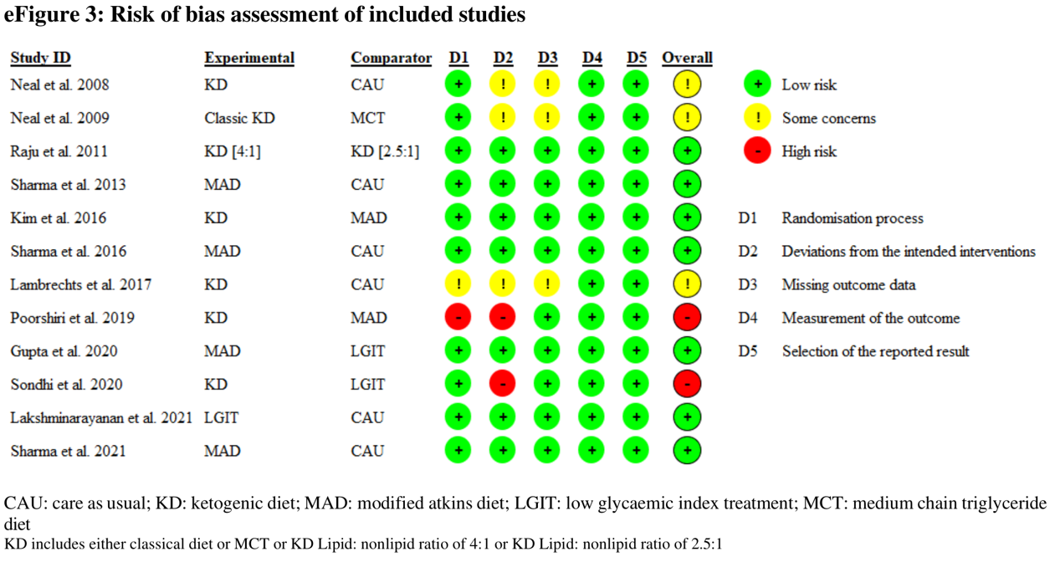
BULGULAR

Slide 15
BULGULAR
Katılımcı Profili
Toplam: 907 çocuk
Diyet grupları: 664
Standart tedavi: 243
Yaş ortalaması: 4,6 yıl
Erkek oranı: %67
Hastalık Özellikleri
Tüm hastalar ILAΕ’nin DRE tanımına uygundu → En az 2 antiepileptik ilaç başarısızlığı
Nöbet başlangıç yaşı: 1,4 yıl
Ortalama nöbet sayısı: 27/gün
Sonuç Değerlendirme Süreleri
3 ay: 9 çalışma
4–6 ay: 5 çalışma
12 ay: 1 çalışma*

Slide 16
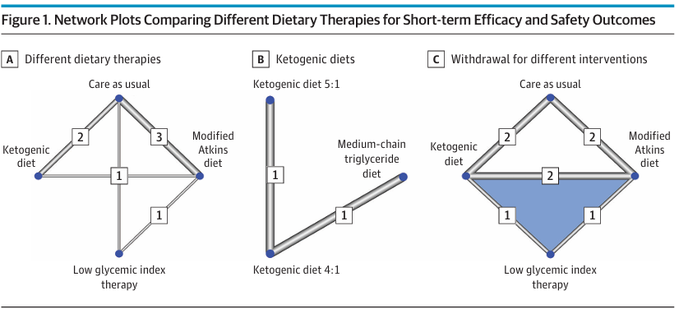
BULGULAR

Slide 17
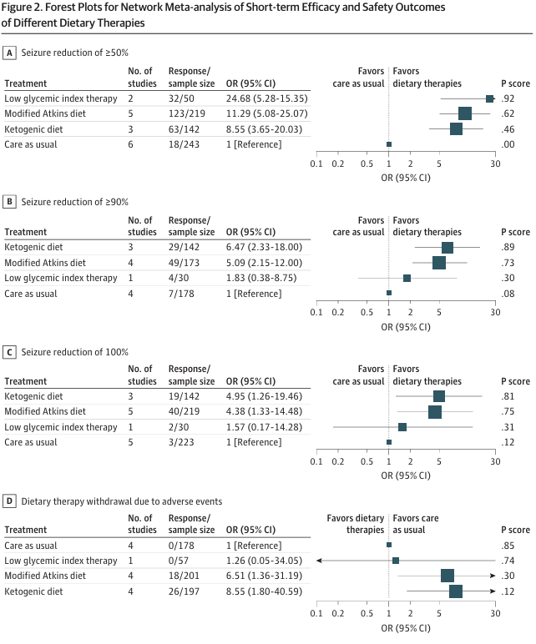
BULGULAR
%50 ve Üzeri Nöbet Azalması (Kısa Dönem)
Tüm diyetler standart tedaviden daha etkili.
Diyetler arasında (LGIT, MAD, KD) anlamlı fark yok.
Heterojenlik (I²): %29.6 → orta düzey.

Slide 18
BULGULAR
%90 ve Üzeri Nöbet Azalması (Kısa Dönem)
KD: OR = 6.5 → %16.5 azalma, NNT = 6
MAD: OR = 5.1 → %24.4 azalma, NNT = 4
LGIT: OR = 1.8 → %9.4 azalma, NNT = 11
KD ve MAD, standart tedaviden anlamlı şekilde daha etkili.
Diyetler arası fark yok.
Heterojenlik (I²) = 0% → Sonuçlar tutarlı.

Slide 19
BULGULAR
Tam Nöbetsizlik (Kısa Dönem)
Toplam: %10 hasta nöbetsiz kaldı (64/614).
Sonuçlar:
KD: OR = 5.0 → %12 artış, NNT = 8
MAD: OR = 4.4 → %16.9 artış, NNT = 6
LGIT: OR = 1.8 → %5.3 artış, NNT = 19
KD ve MAD, standart tedaviye göre anlamlı şekilde daha etkili.
Diyetler arası fark yok.
Heterojenlik (I²) = 8% → düşük.

Slide 20
BULGULAR
Güvenlik Sonuçları
6 çalışma güvenlik analizine dâhil edildi.
Tedavi bırakma oranı: %7 (44/633)
Neden: Yan etkiler (AE)
Tedavi süresince, ketojenik diyet (KD) ve modifiye Atkins diyeti (MAD) uygulanan katılımcıların anlamlı bir kısmında, yan etkiler (advers olaylar, AE) nedeniyle tedavi sonlandırılmıştır.

Slide 21
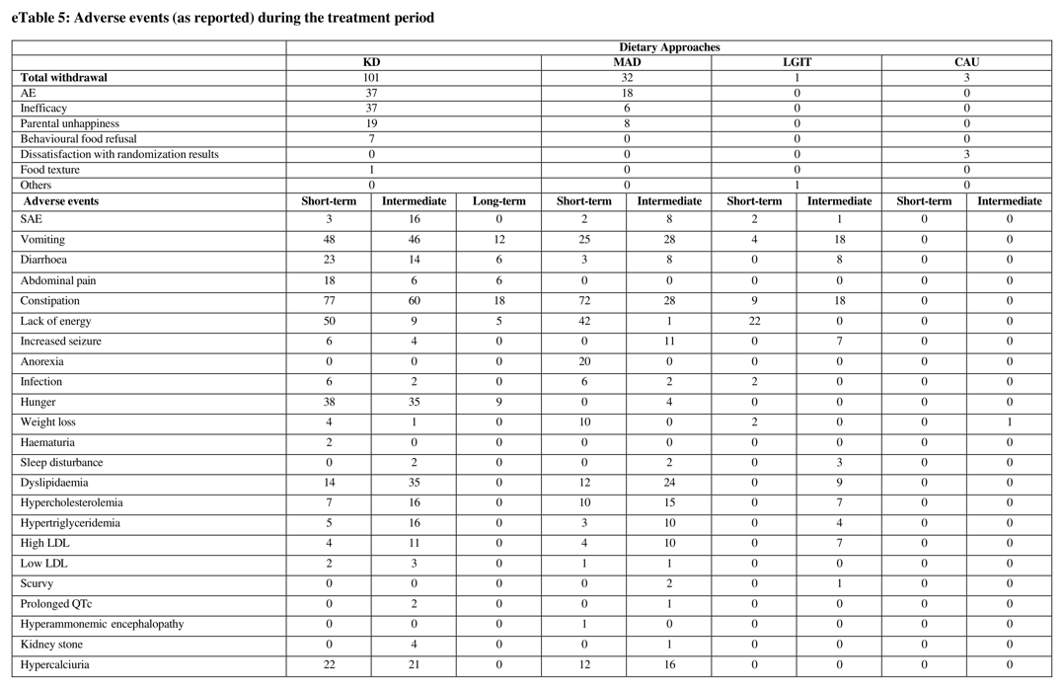
BULGULAR

Slide 22
BULGULAR
En sık bildirilen KD’ye bağlı yan etkiler :
Kabızlık
Enerji eksikliği
Kusma
Açlık hissi
İshal
Hiperkalsiüri
Karın ağrısı
Dislipidemi
En sık bildirilen MAD’e bağlı yan etkiler :
Kabızlık
Enerji eksikliği
Kusma
İştahsızlık (anoreksi)
Dislipidemi
Hiperkalsiüri

Slide 23
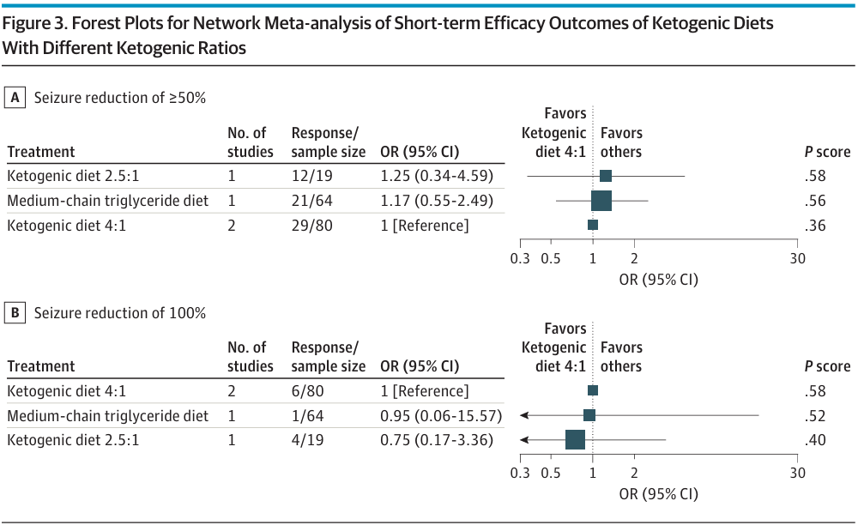
BULGULAR

Slide 24
BULGULAR
Tutarlılık ve Kanıt Kalitesi
Kanıt düzeyi:
KD, MAD, LGIT vs standart tedavi (≥%50 nöbet azalması): Orta–Yüksek
Diğer karşılaştırmalar: Düşük–Çok düşük
Düşük Kalite Nedenleri
Çalışma içi yanlılık (bias)
Sonuçlardaki belirsizlik
Çalışmalar arası farklılık (heterojenlik)
Tutarlılık Analizi
Yerel ve küresel karşılaştırmalarda sonuçlar uyumlu bulundu.
Doğrudan ve dolaylı kanıtlar arasında anlamlı bir tutarsızlık yok.

Slide 25
TARTIŞMA ve SONUÇ
Ana Mesaj
Tüm diyetler kısa dönemde nöbetleri azaltıyor.
MAD, KD kadar etkili, uyumu daha iyi.
LGIT, daha az etkili ama en az yan etkili seçenek.
Klinik Önemi
MAD, çocuklarda uzun süreli uygulama için en uygun diyet.
KD, güçlü ama uygulaması zor ve yan etkileri fazla.
LGIT, tolere edilebilirliği en yüksek, hafif olgularda tercih edilebilir.
Özellikle MAD, hem etkinlik hem de uygulanabilirlik açısından ilk tercih olarak değerlendirilebilir.
Diyet tedavileri, farmakolojik tedaviye yanıt vermeyen çocuklarda cerrahi öncesi önemli bir ara seçenek oluşturabilir.

Slide 26
TARTIŞMA ve SONUÇ
Pratik Çıkarımlar
Diyet seçimi hastaya göre bireyselleştirilmeli.
Aile desteği, nöbet tipi, yaş ve metabolik durum dikkate alınmalı.
Uzun dönem uygulamalarda büyüme, metabolik etkiler ve yaşam kalitesi izlenmeli.
Araştırma Değerlendirmesi
Güçlü yan: Ağ meta-analizi → doğrudan + dolaylı kanıtların birleşimi
Zayıf yan: Az çalışma, az katılımcı, uzun dönem veri eksikliği
Tutarlılık: Düşük heterojenlik → güvenilir sonuçlar

Slide 27
SINIRLILIKLAR
Çalışmalar arasında yüksek klinik farklılıklar var:
Nöbet türü, sendrom, yaş, ilaçlar farklı.
Diyet-ilaç etkileşimleri yeterince kontrol edilmemiş.
Ketoz sağlanması ve diyet uyumu çoğu çalışmada net değil.
KD başlatma yöntemi (oruçlu/kademeli) farklılık gösteriyor.
Orta ve uzun dönem sonuçlar az sayıda çalışmada incelenmiş.
Bulgular erişkinlere genellenemez, çünkü etkinlik yaşa bağlı.

